Slide 1


Neopath Integrated Systems
Introdução ao OpenStack
12/07/2017
Thiago Sabatucci
thiago.silva@neopath.com.br

Slide 2
Sobre a Neopath
Linha própria de produtos para Comunicação e Colaboração em Centros de Decisão, Sistemas de Energia em Corrente Contínua para Telecom, e Computação em Nuvem;
Tecnologias para Centros de Decisão
Neopath
Computação em Nuvem
NeoCloud
Internet das Coisas e Sistemas Eletrônicos
Neoenergy
www.neopath.com.br

Slide 3
Linhas temáticas de pesquisas
A Neopath planeja o desenvolvimento nas seguintes linhas temáticas:
Modelagem de Processos de negócios (BPM)
Sistemas de Comunicação (VoIP)
Computação em Nuvem (Cloud Computing)
Aprendizado de Máquina (Machine Learning)
Internet das Coisas (IoT)
Fontes Alternativas de Energia (DC Power Supply)
www.neopath.com.br

Slide 4
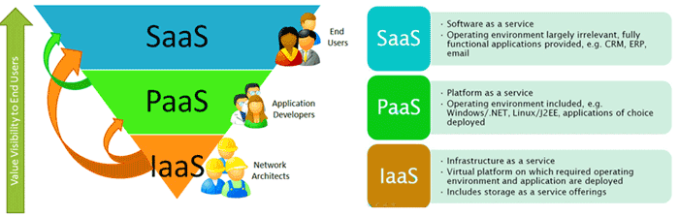
TUDOaaS
O mundo sob demanda
IaaS
PaaS
SaaS
www.neopath.com.br

Slide 5
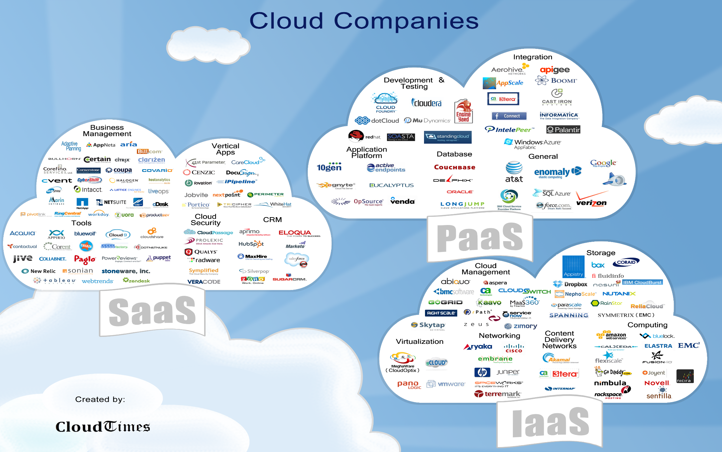
TUDOaaS
www.neopath.com.br

Slide 6
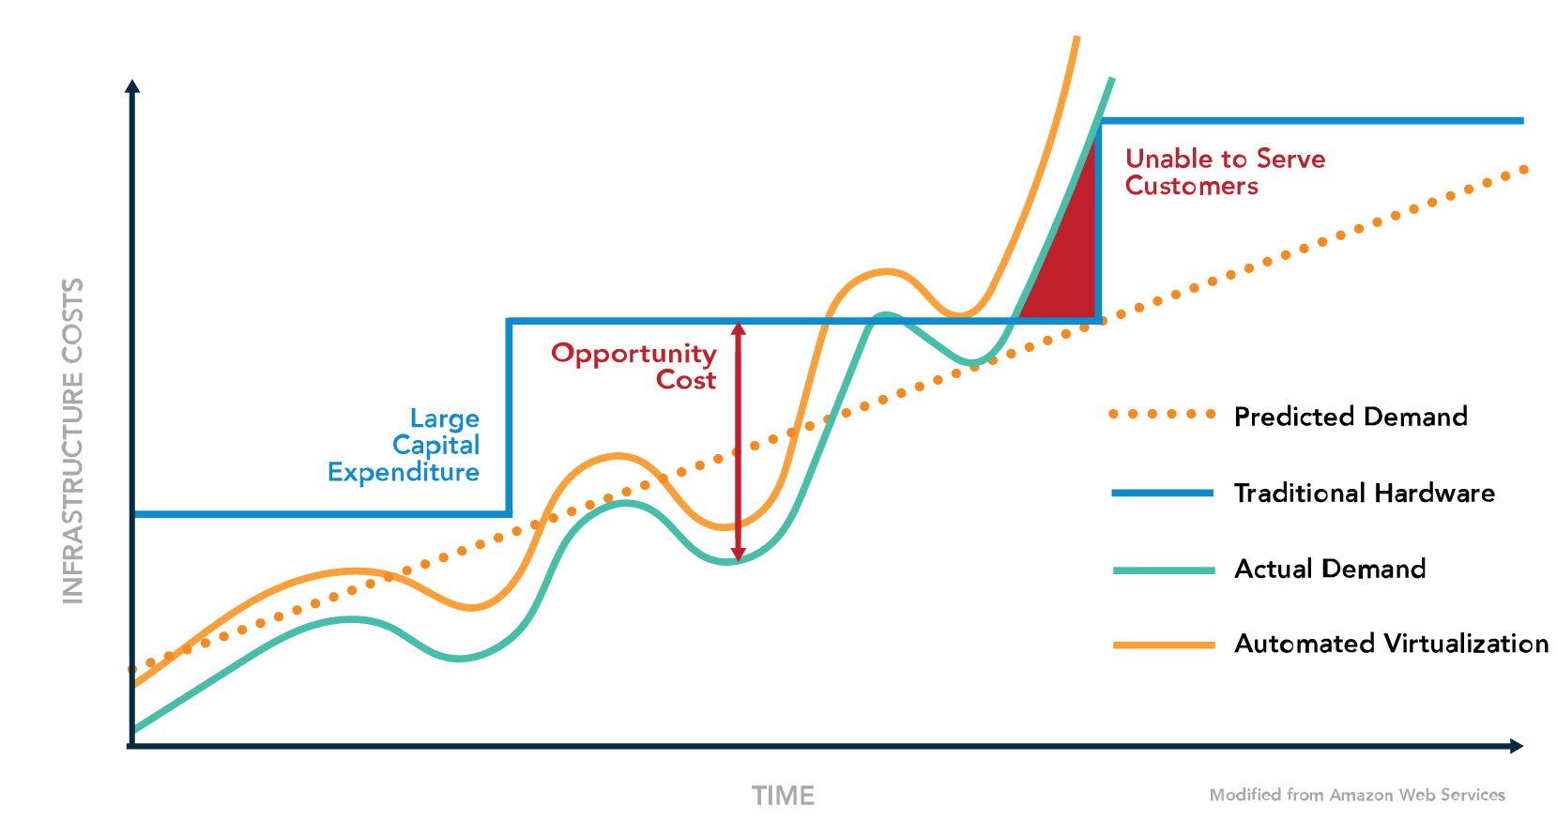
Por que desenvolver para a nuvem?
Facilidades de automação e orquestração ➔ Elasticidade e Escalabilidade.
Uso eficiente de Recursos vs Demanda ➔ Menores custos.

Slide 7
Por que desenvolver para a nuvem?
Foco na aplicação!
Facilidade de Uso
Flexibilidade dos recursos computacionais
API Padronizada
Abstração de Hardware
Menos impedimentos devido ao hardware;
Recuperação de desastres facilitada ou mitigada;
Produto final alcançado mais rapidamente

Slide 8
O que é OpenStack?
Solução de nuvem IaaS (Infrastructure as a Service) de código aberto (serviços Core).
Implementado através de módulos, cada um realizando uma função para em conjunto oferecerem o serviço de nuvem.
Provê automação, orquestração e gerência facilitada de recursos de TI, como:
Máquinas Virtuais;
Redes Virtuais;
Armazenamento Virtual.

Slide 9




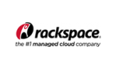
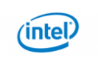


Vantagens do OpenStack
Integração com inúmeras plataformas e serviços.
Apoio de grandes empresas.
Adição de recursos a nuvem com facilidade.
Compatibilidade com a nuvem da Amazon, AWS.
APIs em todos os módulos facilitando desenvolvimento de aplicações.

Slide 10
Comunidade
Companhias Utilizando
Países
6866
135
Companhias contribuindo
Desenvolvedores
6612
368
Fonte: iDatalabs e Openstack.org

Slide 11
Principais Módulos
Keystone
Nova
Neutron
Cinder
Glance
Horizon
Ceilometer

Slide 12
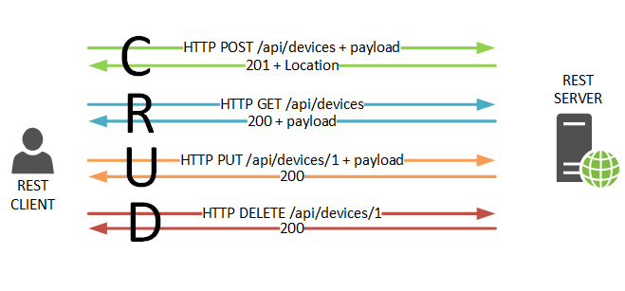
Módulos – REST API

Slide 13

Keystone
Sistema de autenticação
Autenticação
Autorização em alto nível
Fornece de forma centralizada:
Acessos que estarão disponíveis aos usuários
Serviços permitidos aos usuários
Conectar-se a serviços externos, por exemplo, LDAP

Slide 14

Nova
Gerenciador de:
Recursos computacionais
Rede
Autorização
Escalabilidade
Controla as atividades necessárias para manter o ciclo de vida das instâncias de uma nuvem OpenStack
Iteração com os hypervisors através das APIs libvirt
Hypervisors suportados: Xen, XenServer/XCP, KVM, VMware vSphere e Hyper-V
API REST
Comunicação assíncrona "eventualmente consistente"

Slide 15
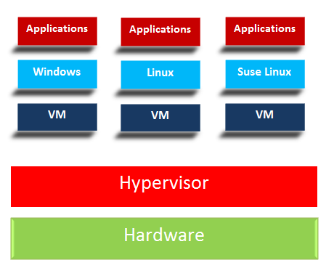
Nova – Hypervisor - 1

Slide 16

Neutron
Networking as a service, de forma virtualizada
Sistema conectável, escalável e orientado a API
Gerenciamento da rede e de seus endereços rápido e efetivo
Modelos de redes flexíveis
Usuário capaz de:
Criar a própria rede
Controlar o tráfego da rede
Conectar múltiplas VMs a rede

Slide 17
Neutron
Suporte a IPv4 e IPv6
Floating IPs, com endereços sempre disponíveis
Suporte a SDN (Software Defined Networking)

Slide 18
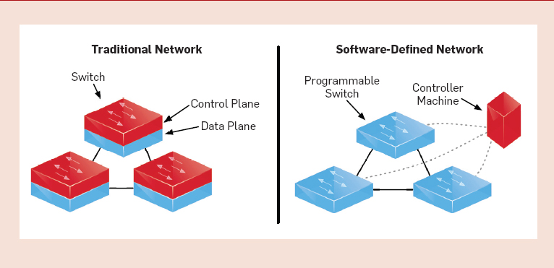
Neutron - SDN

Slide 19
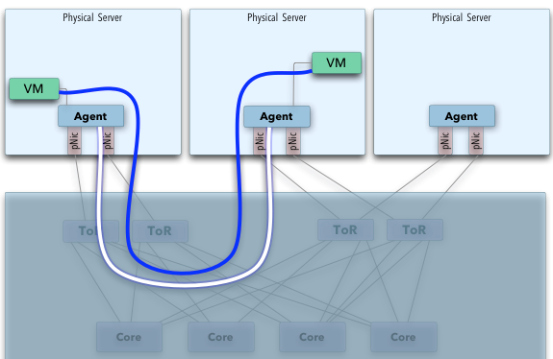
Neutron – SDN - Túnel

Slide 20
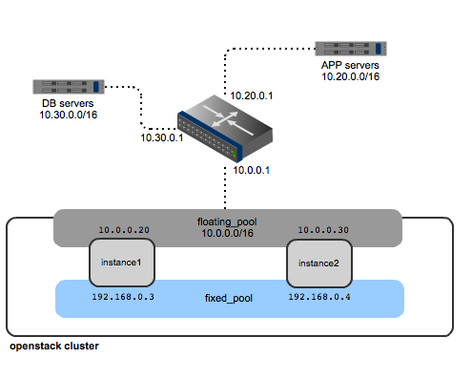
Neutron – Floating IP

Slide 21

Cinder
Gerenciamento dos conteúdos de um Block Storage.
Criação, Montagem e Desmontagem dos volumes para as VMs
Backup das VMs, snapshot
Gerenciamento pelo usuário (Horizon, API)
Notes:
Block storage é um tipo de armazenamento de dados geralmento utilizado em ambientes SAN (Storage Area Network) onde os dados são armazenados em volumes, também chamados de blocos (blocks).
SAN – é uma rede que provê acesso ao “block level data storage”, São geralmente usadas para incrementar dispositivos de armazenamento, acessíveis a servidores para que os dispositivos apareçam para o sistema operacional como dispositivos locais.

Slide 22

Glance
Gerenciamento das imagens:
Busca
Armazenamento
Imagens dos SOs
Notes:
Block storage é um tipo de armazenamento de dados geralmento utilizado em ambientes SAN (Storage Area Network) onde os dados são armazenados em volumes, também chamados de blocos (blocks).
SAN – é uma rede que provê acesso ao “block level data storage”, São geralmente usadas para incrementar dispositivos de armazenamento, acessíveis a servidores para que os dispositivos apareçam para o sistema operacional como dispositivos locais.

Slide 23

Horizon
Módulo de Serviços
Componente GUI do OpenStack
Comunicação com os demais componentes

Slide 24

Ceilometer
Módulo de Serviços
Função de Telemetria:
Hardware
Componentes do OpenStack
VMs

Slide 25
Configurações do sistema para o LSI
Capacidade bruta de armazenamento de 12,5 TB
Capacidade líquida de armazenamento com redundância tripla superior a 3 TB
Capacidade de memória RAM bruta de 320 GB
Capacidade de memória RAM líquida para máquinas virtuais superior a 200 GB
Capacidade agregada de rede de 20 Gbps
Notes:
Laboratório de Sistemas Inteligentes

Slide 26
Conclusão
Escalabilidade, segurança, acessibilidade e agilidade
Não existe uma nuvem ideal para todas as aplicações e nem toda aplicação funciona adequadamente em qualquer nuvem
É estratégico construir a nuvem por conta própria
É estratégico usar o know-how de um fornecedor especializado para acelerar o projeto e reduzir os riscos
Pode-se alterar a forma como o OpenStack funciona para atender a característica do negócio (decisão da própria empresa)
www.neopath.com.br
Notes:
- Capacidade de escala para enfrentar os desafios de volume de dados crescentes
- Garantir que as informações estão seguras e facilmente acessíveis
- Agilidade e capacidade de uso rápido
- Nuvem privada: regras de financeiras e uso do fornecedor. Pode atrapalhar a agilidade
- É estratégico construir a nuvem por conta própria
- É estratégico usar o know-how de um fornecedor especializado para aceleara o projeto e reduzir os riscos
- Pode-se alterar a forma como o OpenStack funciona para atender a característica do negócio (decisão da própria empresa)
Não existe uma nuvem idela para todas as aplicações e nem toda aplicação funciona adequadamente em qualquer nuvem.
O OpenStack não é um produo. O OpenStack é uma coleção de componentes criada através da comunidade de código aberto que, quando implementada, pode iniciar um ambiente de cloud computing ou de TI como serviço.

Slide 27
Obrigado
www.neopath.com.br

Slide 28

Excelência em Comunicação e Colaboração
http://www.neopath.com.br

